Slide 1
SA-U1-2 結構學｜觀念講義
靜定結構之分析
本單元的核心不是背公式，而是一套解題決策流程：先判靜定，再分「內力／位移」兩條路，最後看變形成因是外力還是沉陷、溫差、製造誤差。
理解導向 ‧ 六題微型例題
SA-U1-2 靜定結構之分析｜觀念講義

Slide 2
TOPIC MAP
本單元四大主題 —— 全部掛在同一條決策鏈上
1
靜定判定：算 d
2
梁與剛架的內力
桁架用 d = m + r − 2j；有閉合環的剛架用 d = 3m + r − 3j − c；樹狀梁與剛架用最快的 d = r − 3 − c。算出 d < 0 一定是漏看了隱藏條件，不是題目出錯。
內鉸是一把刀：切開後分主結構與附屬結構，先解附屬、再把傳遞力反向施加。內力圖靠 dV/dx = −w、dM/dx = V 推形狀，BMD 畫在受拉側，穿越零線處是反曲點。
3
桁架的內力
4
位移與非外力成因
順序永遠是「整體反力 → 掃零力桿 → 截面法 → 節點法」。截面法的關鍵在矩心選在其餘兩根未知桿的交點，一式解一桿，不必從支承一路推過來。
單一直梁用共軛梁法（θ = V*、y = M*）；桁架、剛架、或含沉陷／溫差／製造誤差一律用單位力法。靜定結構對非外力成因免疫 —— 只變形，不生內力。
SA-U1-2 靜定結構之分析｜觀念講義

Slide 3
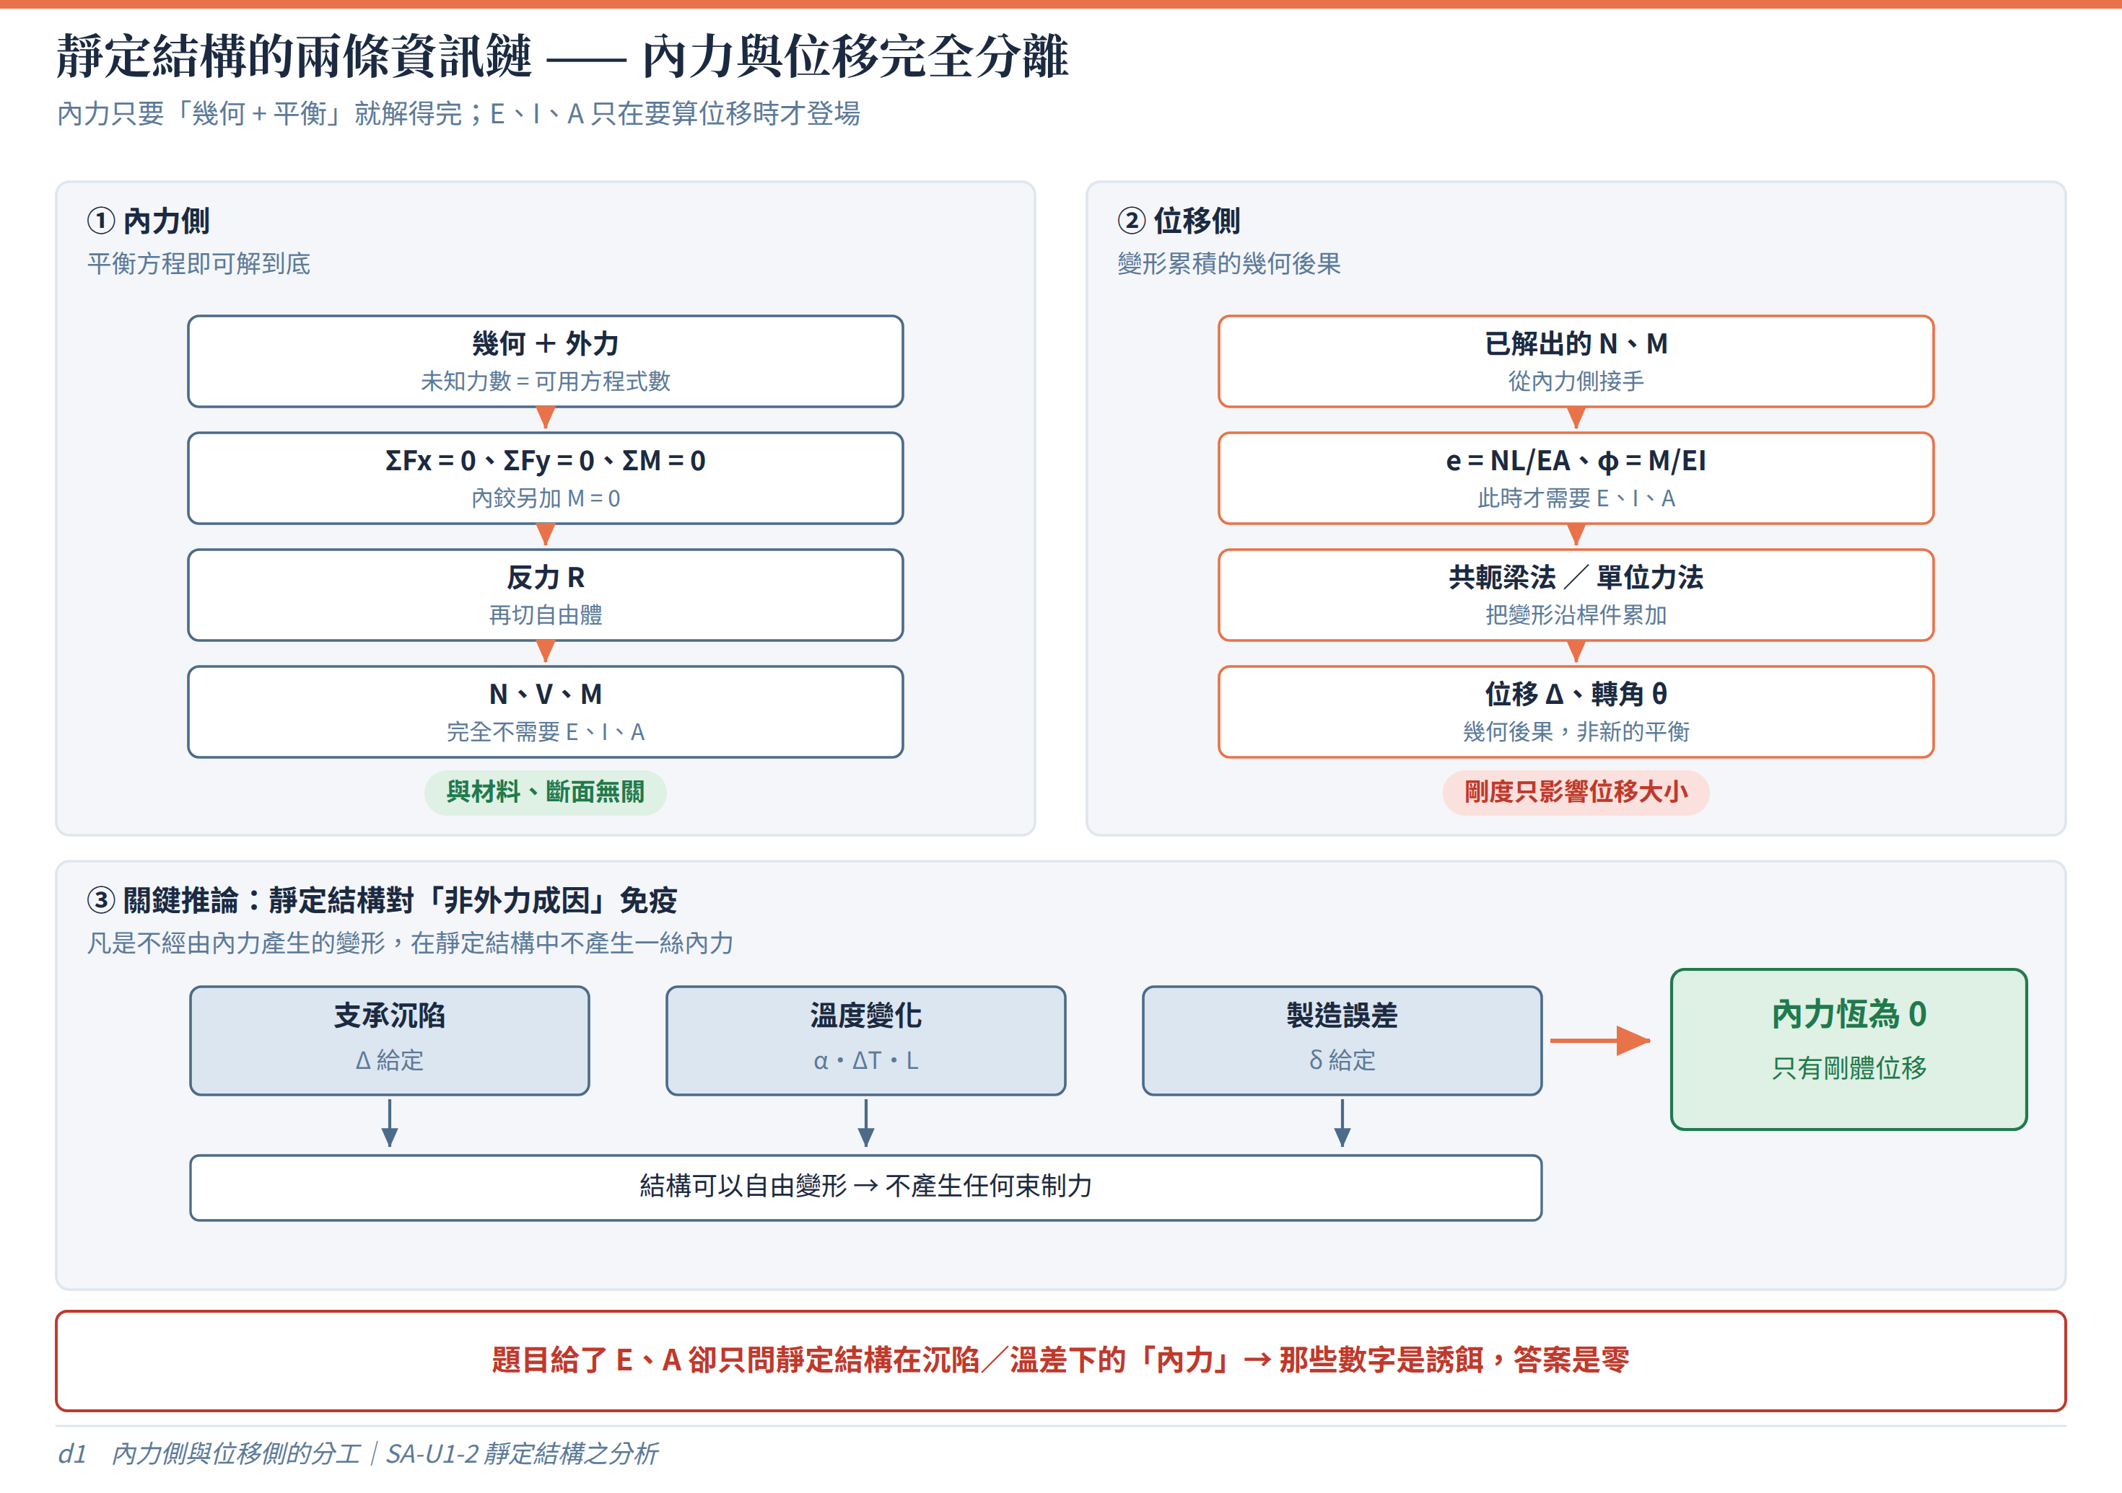
DIAGRAM · 觀念圖解 d1
為什麼靜定結構「不需要 EI 就能算內力」？
看懂這張圖
▍內力側：未知力數恰好等於可用平衡方程式數，所以只靠 ΣFx = ΣFy = ΣM = 0（加上內鉸的 M = 0）就解得完，完全不碰 E、I、A。
▍位移側：拿已解出的 N、M，換成桿件伸長 e = NL/EA 與曲率 φ = M/EI，再沿桿件累加 —— 剛度只在這裡登場，而且只影響位移大小，不影響內力。
▍關鍵推論：支承沉陷、溫差、製造誤差都不經由內力產生變形，在靜定結構中內力恆為零，只造成純幾何的剛體位移。
▍所以題目給了 E、A 卻只問靜定結構在沉陷或溫差下的內力，那些數字純粹是誘餌，答案是 0。
SA-U1-2 靜定結構之分析｜觀念講義

Slide 4
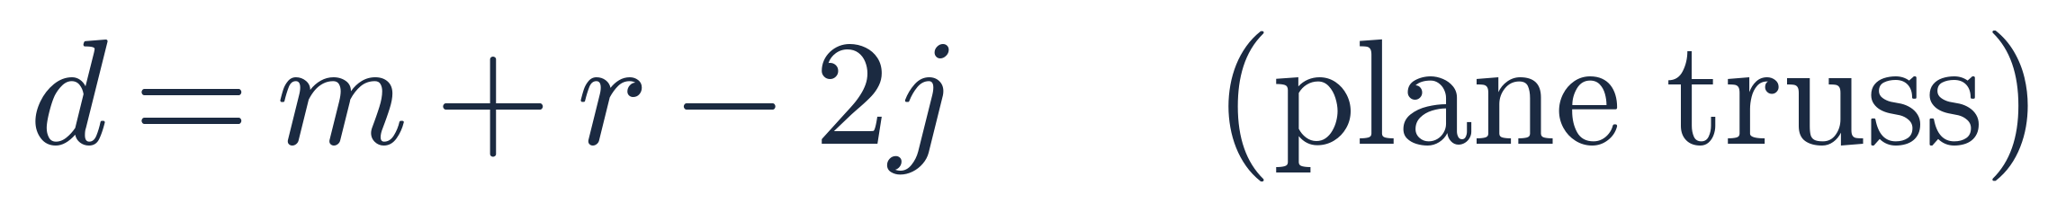
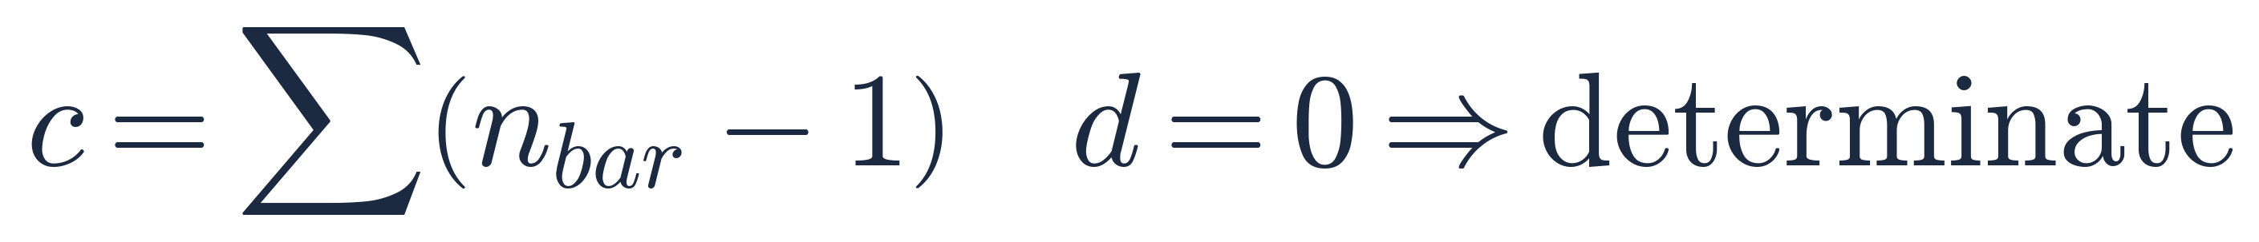
FORMULA · F1 靜不定度
三條判別式 —— 核心永遠是「未知力數 − 可用方程式數」
平面桁架
平面剛架（完整式）
樹狀梁／剛架（考場首選）
內部釋放數與判定
注意 c 是內部釋放數：連接 n 根桿的內鉸釋放 n − 1 個彎矩。無閉合環時一律用 d = r − 3 − c，十秒判完；有閉合環（例如箱型剛架）才需要回到完整式。
SA-U1-2 靜定結構之分析｜觀念講義

Slide 5
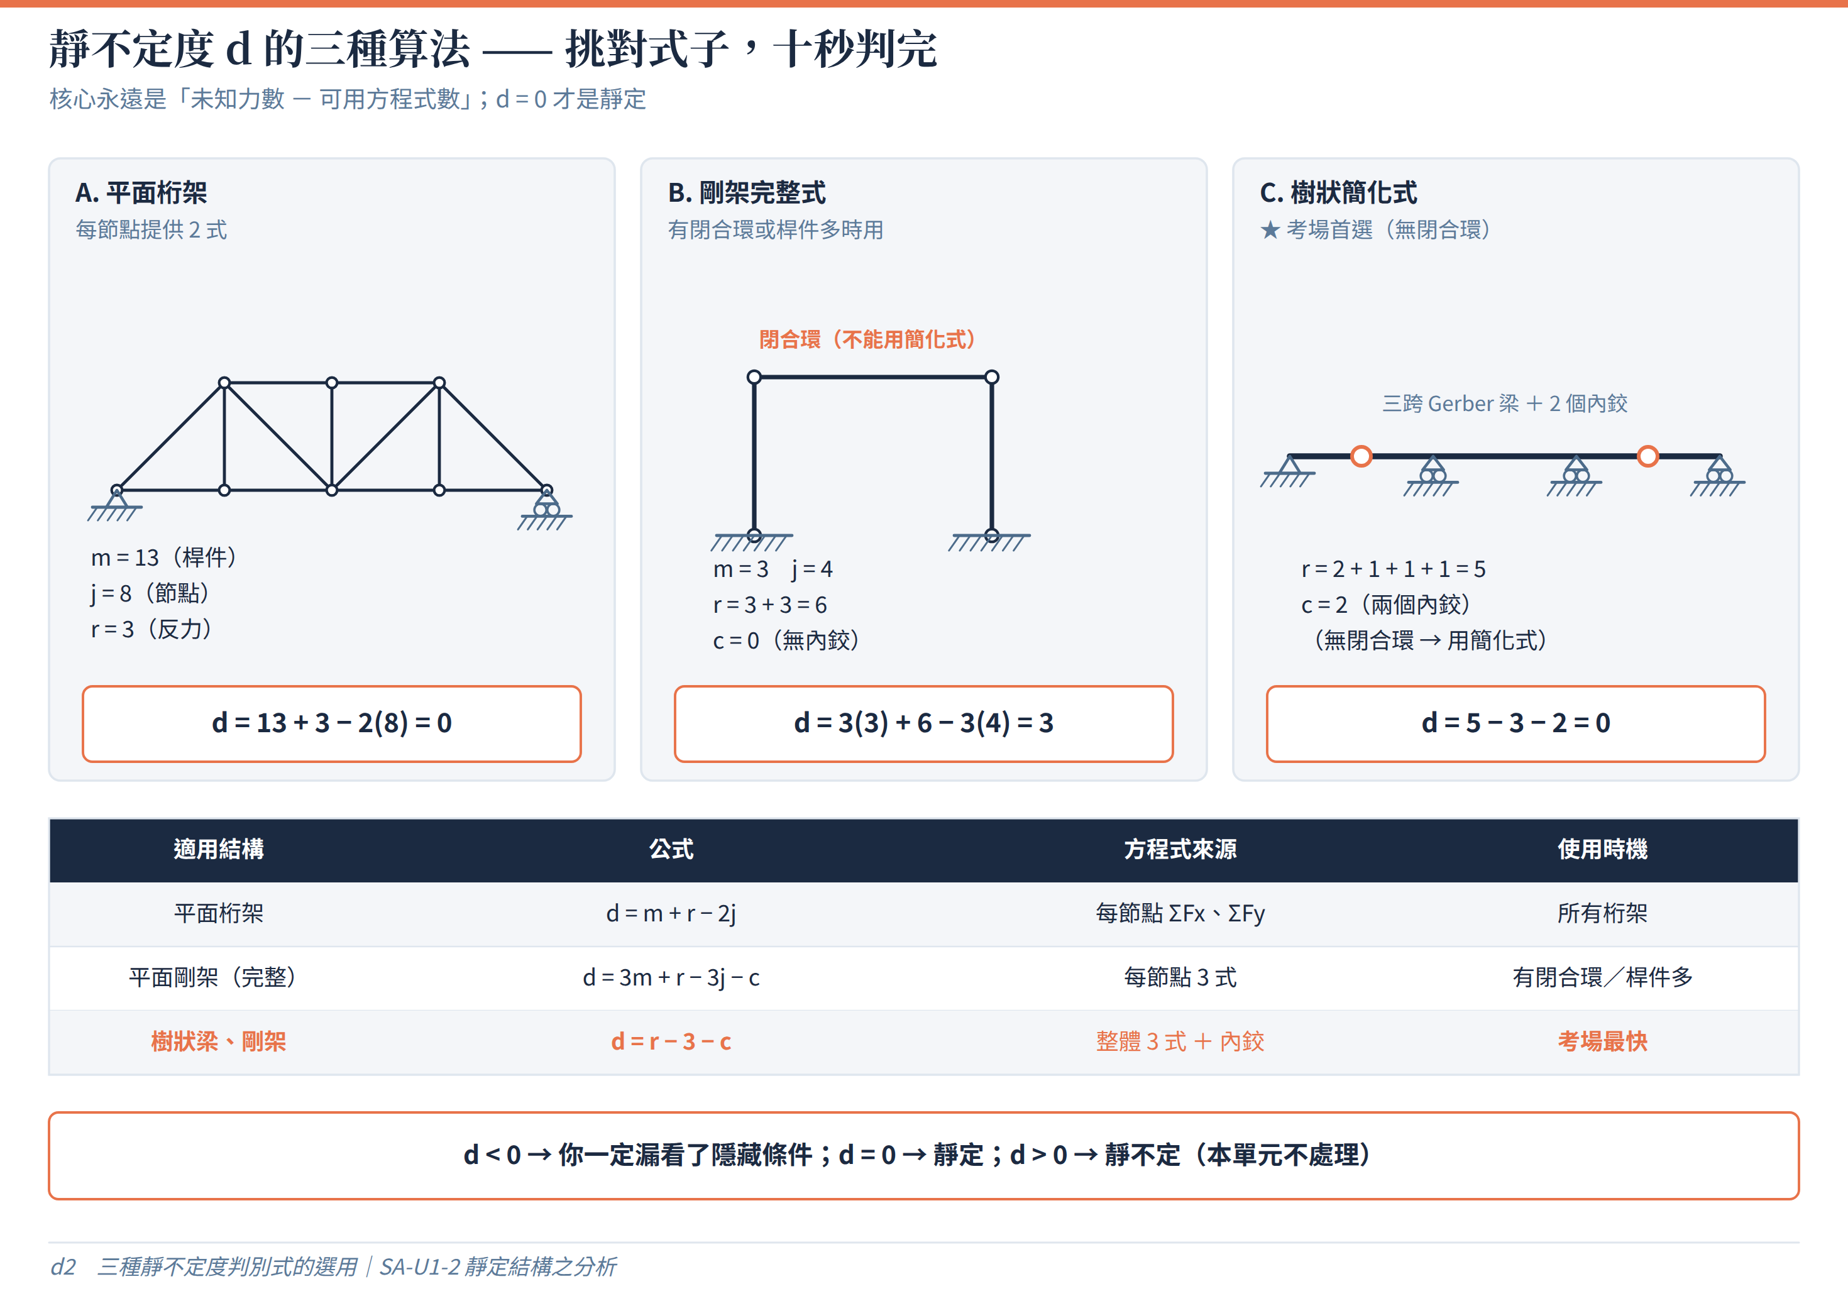
DIAGRAM · 觀念圖解 d2
三條式子怎麼選？先看結構是桁架、閉合環，還是樹狀
看懂這張圖
▍桁架每個節點只提供 ΣFx、ΣFy 兩式（桿件是二力桿，節點不傳彎矩）→ 方程式數 = 2j。
▍剛架節點可傳彎矩，每根桿有 3 個內力、每個節點提供 3 式 → d = 3m + r − 3j − c。這條式子永遠正確，但數桿件與節點很花時間。
▍樹狀（無閉合環）結構直接用 d = r − 3 − c：整體只有 3 個平衡式，多出來的反力就是贅餘，每個內鉸再還你一個方程式。
▍d = 0 靜定、d > 0 靜不定、d < 0 表示你漏看了隱藏條件（下一頁）。
SA-U1-2 靜定結構之分析｜觀念講義

Slide 6
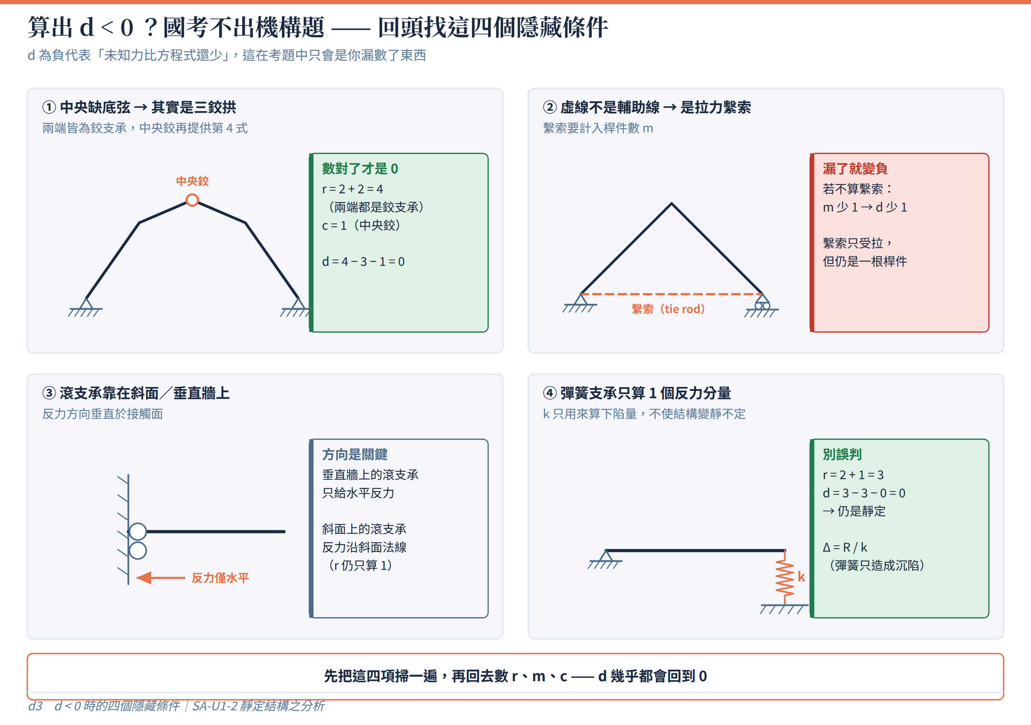
DIAGRAM · 觀念圖解 d3
算出 d < 0 的四個標準原因 —— 國考不會出機構題
看懂這張圖
▍① 中央缺底弦的拱形 → 其實是三鉸拱：兩端都是鉸支承（r = 4），中央鉸再提供第 4 個方程式，d = 4 − 3 − 1 = 0。
▍② 圖上的虛線常常是拉力繫索（tie rod），它是一根真桿件，必須計入 m；漏算就會少 1。
▍③ 滾支承靠在垂直牆或斜面上時，反力垂直於接觸面（可能只有水平分量），方向錯了整題反力都錯，但 r 仍只算 1。
▍④ 彈簧支承只代表 1 個反力分量，不會讓結構變靜不定；彈簧常數 k 只用來算下陷量 Δ = R/k。
SA-U1-2 靜定結構之分析｜觀念講義

Slide 7
WORKED EXAMPLE ①
微型例題① 五種結構的靜不定度：把三條式子各用一次
STEP 1 靜定判定
(a) 外伸簡支梁
(b) 三跨 Gerber 梁
(c) Pratt 桁架
(d) 三鉸剛架
(e) 一端彈簧支承
r = 3、c = 0
r = 5、c = 2
m = 13、j = 8、r = 3
r = 4、c = 1
r = 3、c = 0
1
(a)(b) 樹狀梁 → 用 d = r − 3 − c
2
(c) 桁架 → 用 d = m + r − 2j
(a) 鉸(2) + 滾(1) = 3，無內鉸 → d = 3 − 3 − 0 = 0
(b) 鉸(2) + 滾(1)×3 = 5，兩個內鉸 c = 2
d = 5 − 3 − 2 = 0（Gerber 梁一定是靜定）
內鉸「釋放」了一個彎矩，等於多送你一個方程式
桿件：下弦 4 + 上弦 2 + 豎桿 3 + 斜桿 4 = 13
節點 8 個 → 方程式 2 × 8 = 16
d = 13 + 3 − 16 = 0
豎桿、斜桿都要數；虛線的繫索也算一根
3
(d) 三鉸剛架 → 小心兩端都是鉸
4
(e) 彈簧支承的陷阱
兩端鉸支承各給 2 個反力 → r = 2 + 2 = 4
頂部內鉸 → c = 1
d = 4 − 3 − 1 = 0
若誤把一端當滾支承 → r = 3 → 算出 d = −1
彈簧只提供 1 個反力分量，與滾支承同級
r = 2 + 1 = 3 → d = 3 − 3 − 0 = 0（仍是靜定）
k 不進入靜不定度，只用來算該點下陷 Δ = R / k
看到 k 就以為變靜不定，是本單元最常見的誤判
答案
五題的 d 全部為 0 —— 國考的靜定題就是要你在 30 秒內確認這件事，然後才動手算內力

Slide 8
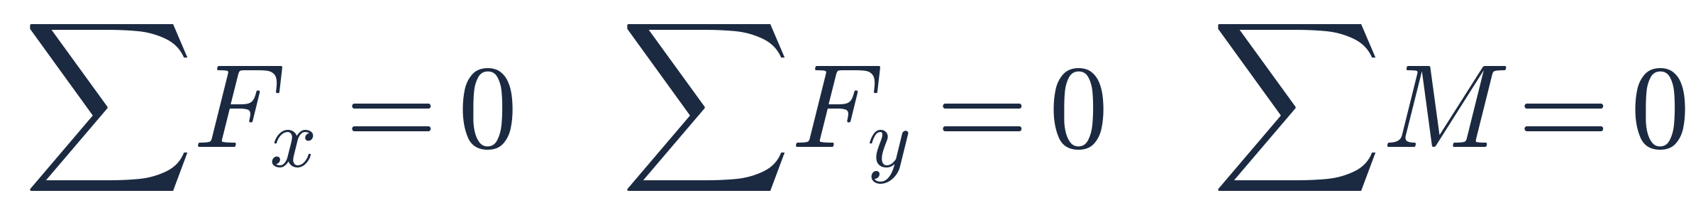
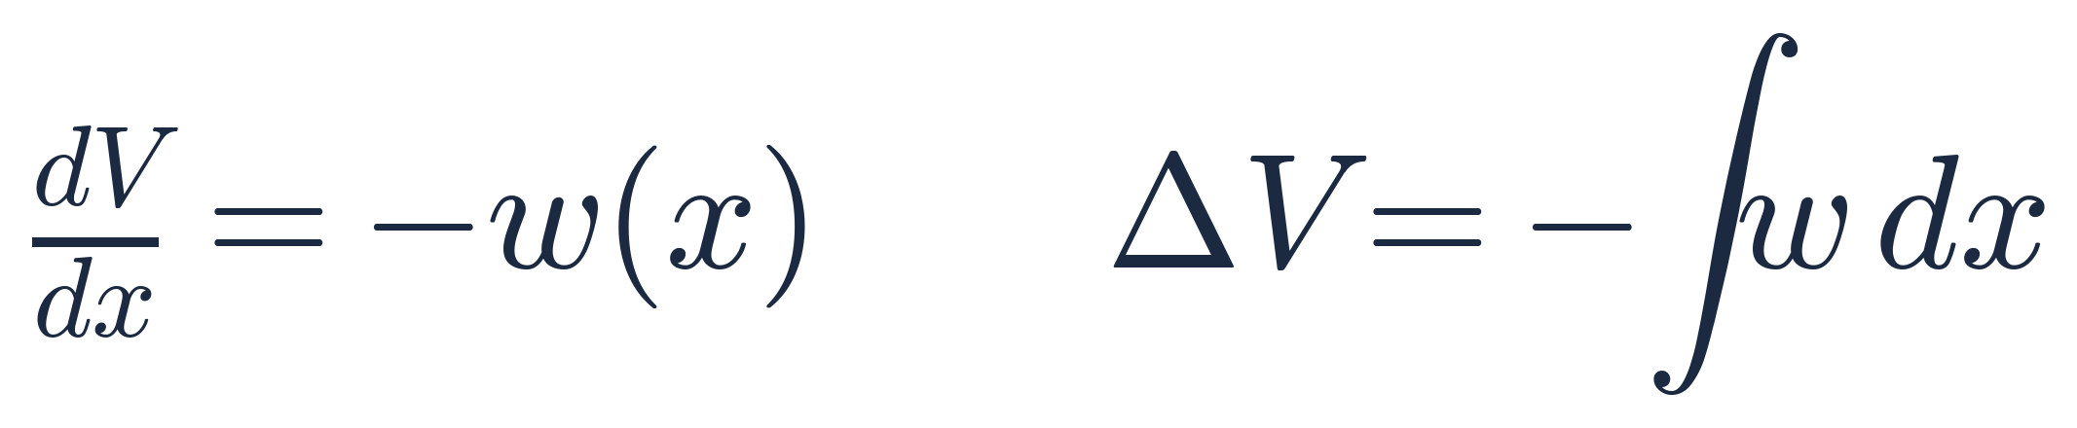
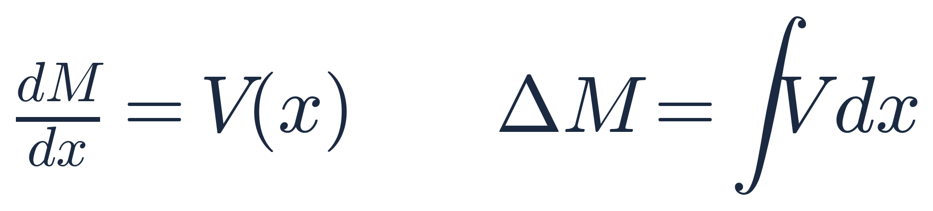
FORMULA · F2 平衡與內力圖
平衡三式 ＋ 內鉸條件 ＋ 兩條微分關係
整體平衡（三式）
內鉸：多一個方程式
剪力與載重
彎矩與剪力
注意 兩條微分關係換成「面積法」更好用：ΔV 等於 w 圖面積取負號，ΔM 等於 V 圖面積。V = 0 的位置就是 M 的極值點；V 不變號時，最大 M 一定落在端點。
SA-U1-2 靜定結構之分析｜觀念講義

Slide 9
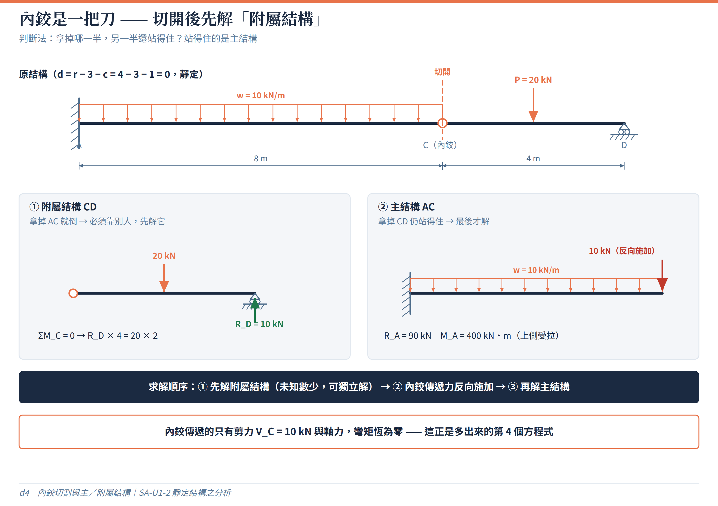
DIAGRAM · 觀念圖解 d4
內鉸是一把刀 —— 切開後先解「站不住」的那一半
看懂這張圖
▍判斷法只有一句話：拿掉哪一半，另一半還站得住？站得住的是主結構，站不住的是附屬結構。
▍本例拿掉 CD 後 AC 仍是懸臂 → AC 是主結構；拿掉 AC 後 CD 只剩一個滾支承會倒 → CD 是附屬結構。
▍一定要「先附屬、後主」：附屬結構未知數少可以獨立解出，再把內鉸傳遞力 V_C = 10 kN 反向施加回主結構。
▍內鉸只傳遞剪力與軸力，彎矩恆為零 —— 這就是 d = r − 3 − c 裡那個 c 的物理意義。
SA-U1-2 靜定結構之分析｜觀念講義

Slide 10
WORKED EXAMPLE ②
微型例題② 帶內鉸梁：反力、SFD、BMD 一次到底
STEP 2 內力（梁）
結構
跨度
AC 段均布
CD 段集中
靜不定度
A 固定端 — C 內鉸 — D 滾支承
AC = 8 m、CD = 4 m
w = 10 kN/m
P = 20 kN（距 C 2 m）
d = 4 − 3 − 1 = 0
1
先解附屬結構 CD
2
把 V_C 反向施加，解主結構 AC
ΣM_C = 0：R_D × 4 = 20 × 2
R_D = 10 kN（↑）
ΣF_y = 0：內鉸傳遞剪力 V_C = 20 − 10 = 10 kN
V_C 由 CD 傳給 AC，方向向下
ΣF_y = 0：R_A = w·L + V_C = 80 + 10 = 90 kN
ΣM_A = 0：M_A = 80×4 + 10×8
M_A = 400 kN·m（上側受拉）
檢查整體：90 + 10 = 100 ✔
3
畫 SFD：用 dV/dx = −w 推形狀
4
畫 BMD：畫在受拉側
A 端起跳 V = +90，AC 段斜率 −w = −10
x = 8⁻：V = 90 − 80 = +10（不歸零！）
CD 段 V = +10，在 P 處跳到 -10
V 全段不變號 → AC 段彎矩單調，極值在端點
M(x) = −400 + 90x − 5x² = −5(x−8)(x−10)
x = 8 代入得 M = 0 ✔（內鉸必為零）
AC 段全為負（上側受拉），最大 400 kN·m 在 A
CD 段正彎矩 +20 kN·m 於 P 作用點（下側受拉）
答案
R_A = 90 kN、M_A = 400 kN·m、R_D = 10 kN；反曲點恰好落在內鉸 x = 8 m

Slide 11
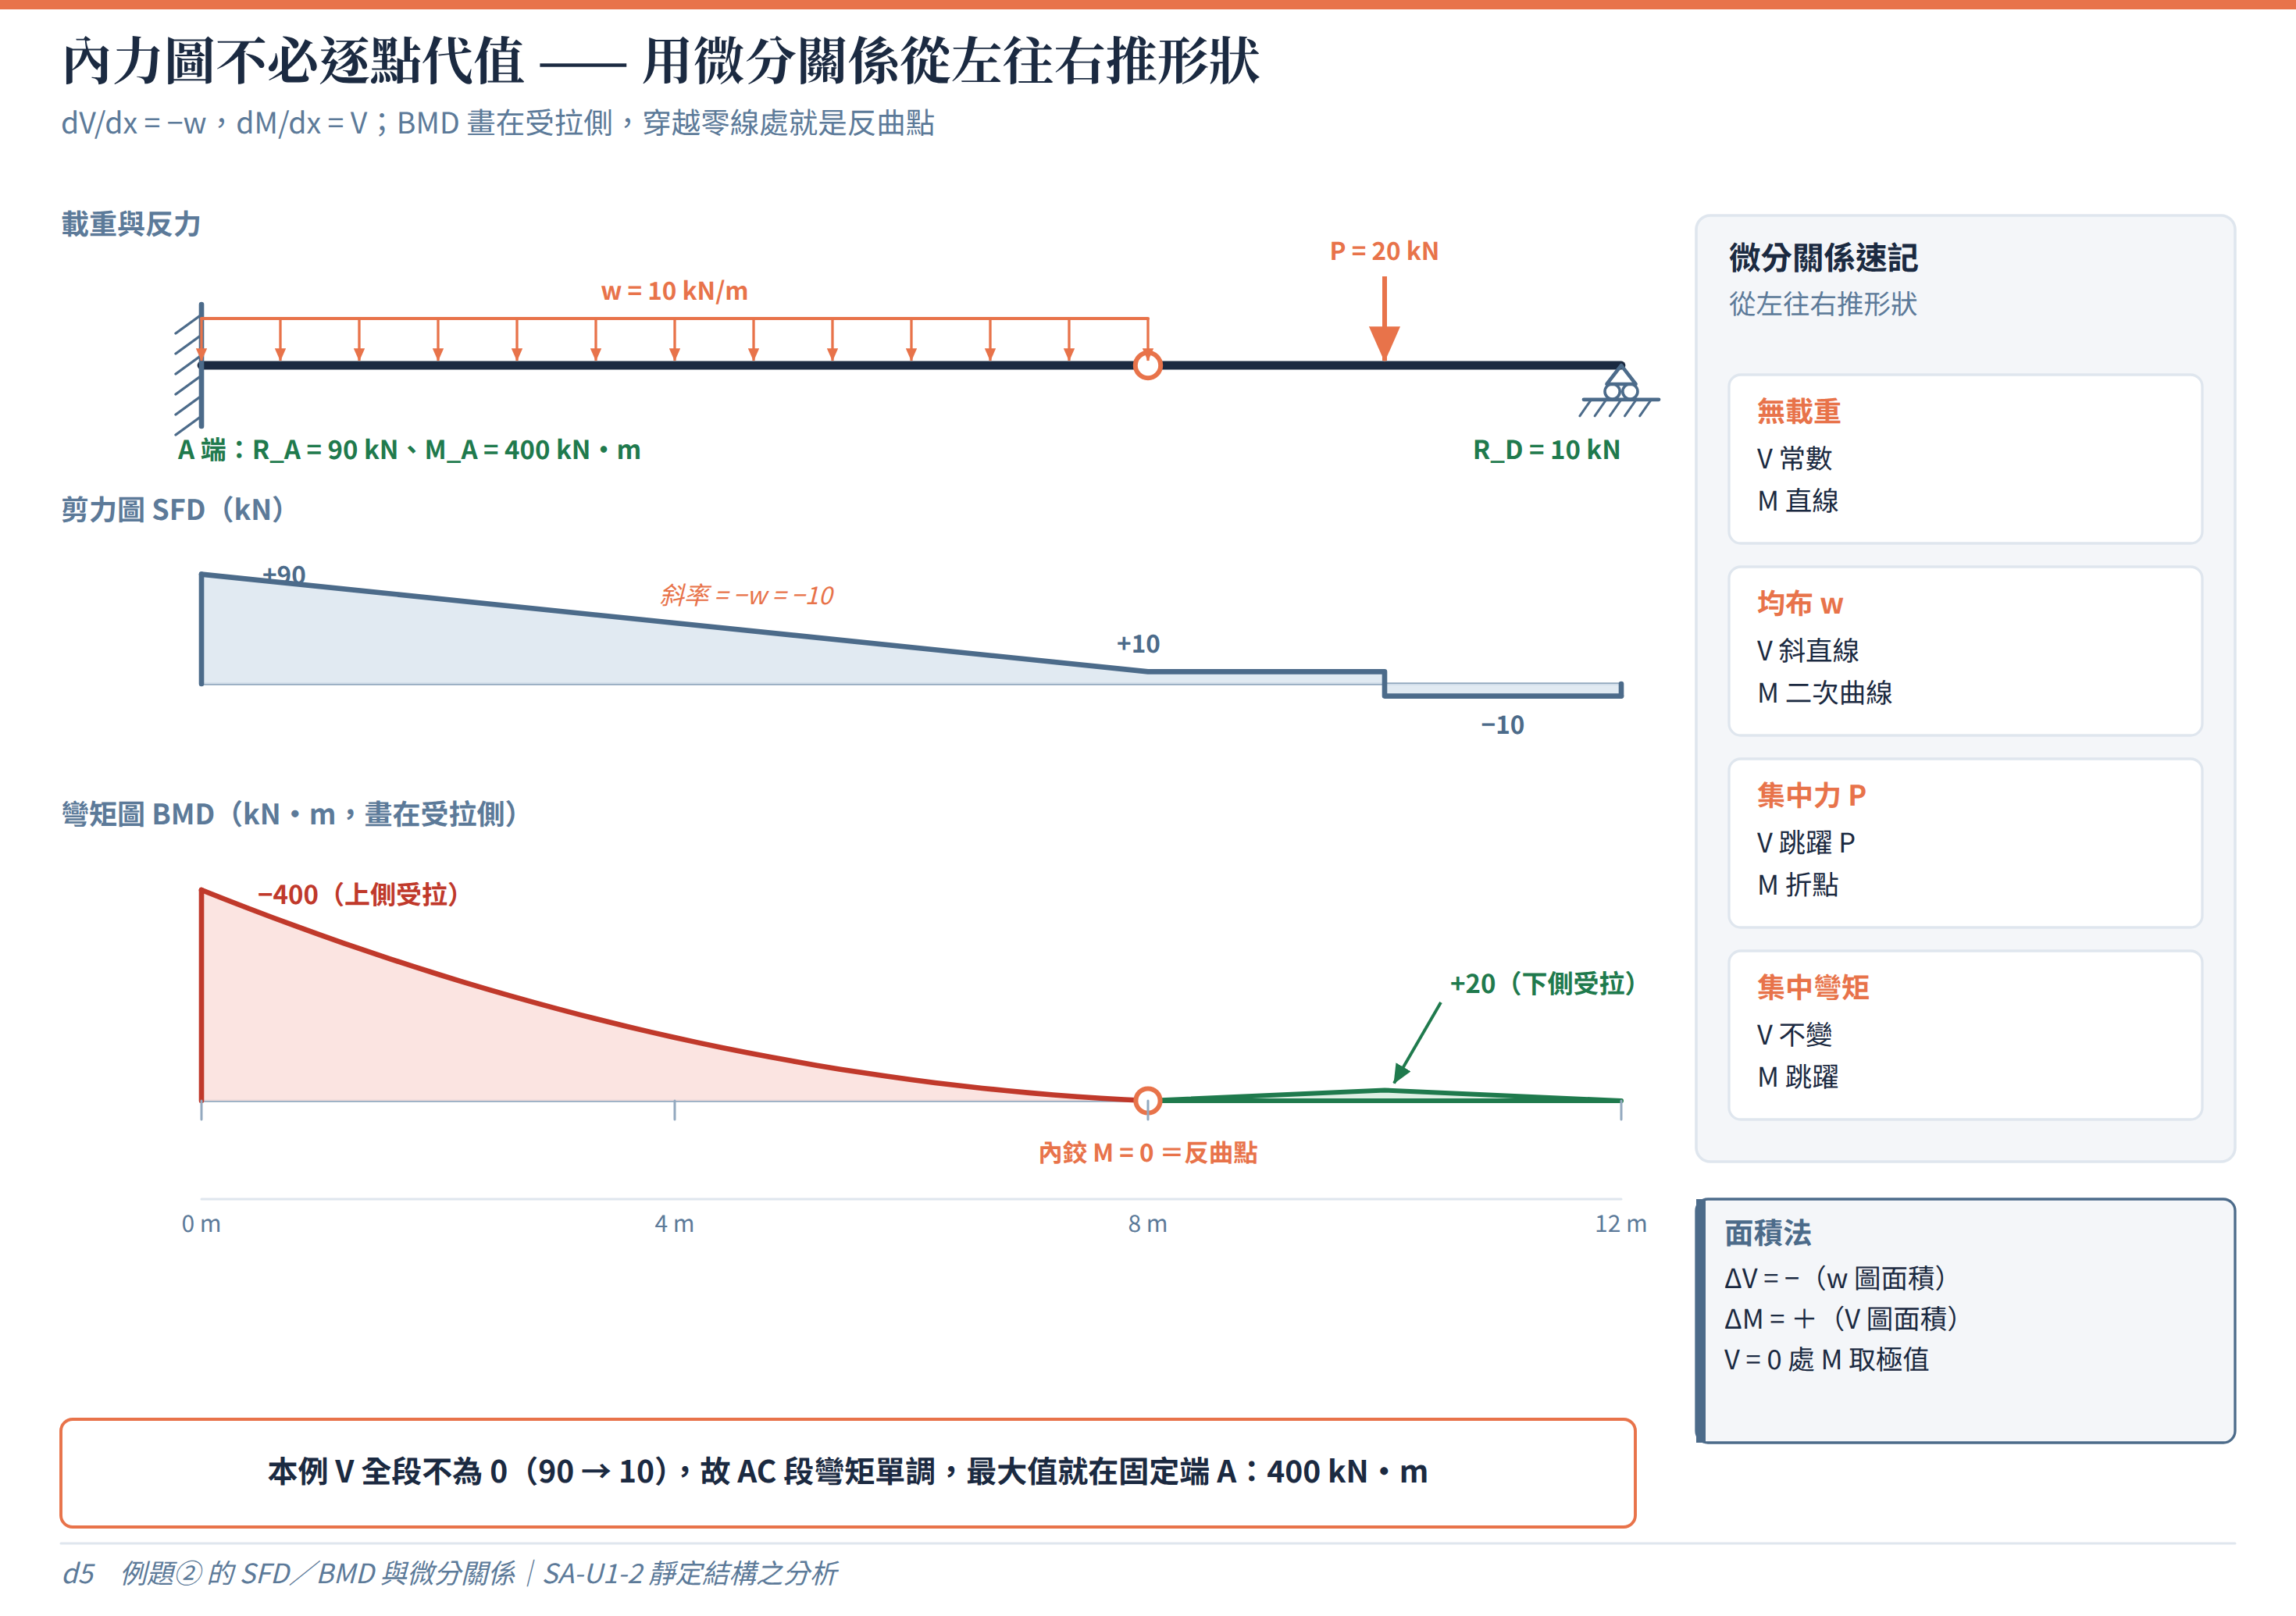
DIAGRAM · 觀念圖解 d5
SFD 與 BMD 不必逐點代值 —— 從左往右推形狀就好
看懂這張圖
▍無載重段 V 是常數、M 是直線；均布段 V 是斜直線、M 是二次曲線；集中力處 V 跳躍、M 出現折點；集中彎矩處 V 不變、M 跳躍。
▍面積法：ΔV = −（w 圖面積），ΔM = ＋（V 圖面積）。只要算關鍵點的數值，中間形狀由規則決定。
▍本例 V 從 +90 降到 +10 都沒有變號，所以 AC 段沒有極值點，最大彎矩必定在固定端 A。
▍BMD 畫在受拉側後，圖形穿越零線的位置就是反曲點；本例反曲點正好與內鉸重合。
SA-U1-2 靜定結構之分析｜觀念講義

Slide 12
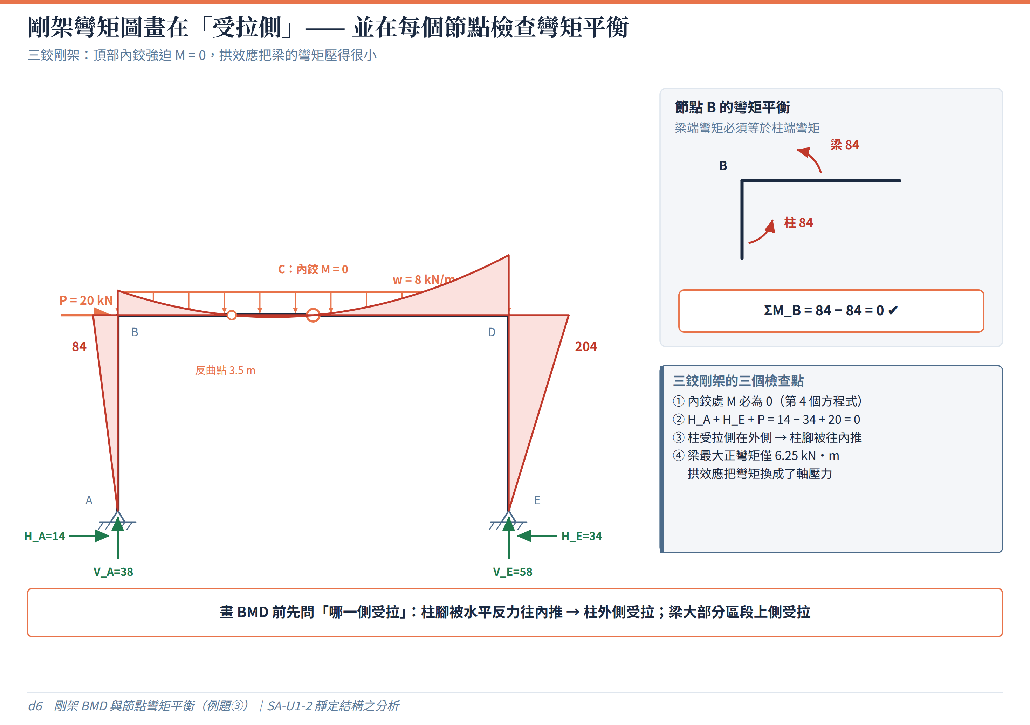
DIAGRAM · 觀念圖解 d6
剛架：彎矩畫在受拉側，並在節點檢查彎矩平衡
看懂這張圖
▍三鉸剛架多了頂部內鉸這一式，才解得出水平反力：H_A = 14 kN、H_E = 34 kN。
▍柱腳被水平反力往內推 → 柱的外側受拉，BMD 畫在柱的外側；梁大部分區段上側受拉，畫在梁的上方。
▍節點彎矩必須平衡：B 點梁端 84 = 柱端 84，D 點 204 = 204。畫完 BMD 一定要做這個檢查。
▍拱效應把彎矩換成了軸壓力：梁的最大正彎矩只有 6.25 kN·m，反曲點在 x = 3.5 m 與內鉸 6.0 m。
SA-U1-2 靜定結構之分析｜觀念講義

Slide 13
WORKED EXAMPLE ③
微型例題③ 三鉸剛架：反力、柱頂彎矩、反曲點位置
STEP 2 內力（剛架）
跨度 × 柱高
支承
梁滿佈均布
B 點水平載重
靜不定度
12 m × 6 m
A、E 皆為鉸支承
w = 8 kN/m
P = 20 kN（→）
d = 4 − 3 − 1 = 0
1
整體平衡先解豎向反力
2
用內鉸的 M = 0 解水平反力
ΣM_A = 0：V_E × 12 = (8×12)×6 + 20×6
V_E = (576 + 120)/12 = 58 kN
ΣF_y = 0：V_A = 96 − 58 = 38 kN
水平載重也對 A 產生力矩（力臂 = 柱高），別漏掉
取左半部（A–B–C）對內鉸 C 取矩：
V_A×6 − H_A×6 − (8×6)×3 = 0
H_A = (38×6 − 144)/6 = 14 kN（→）
ΣF_x = 0：H_E = 34 kN（←）
3
柱頂彎矩 = 水平反力 × 柱高
4
梁彎矩方程式與反曲點
M_B = H_A × h = 14 × 6 = 84 kN·m
M_D = H_E × h = 34 × 6 = 204 kN·m
兩柱皆為外側受拉（柱腳被往內推）
檢查：14 − 34 + 20 = 0 ✔
M(x) = −4x² + 38x − 84 = −2(2x−7)(x−6)（x 由 B 起算）
M = 0 → x = 3.5 m 與 x = 6 m（內鉸）
dM/dx = 0 → x = 4.75 m，M_max⁺ = 6.25 kN·m
正彎矩只有 6.25，遠小於柱頂的 204 —— 這就是拱效應
答案
V_A = 38、V_E = 58、H_A = 14、H_E = 34 kN；M_B = 84、M_D = 204 kN·m（皆外側／上側受拉）

Slide 14
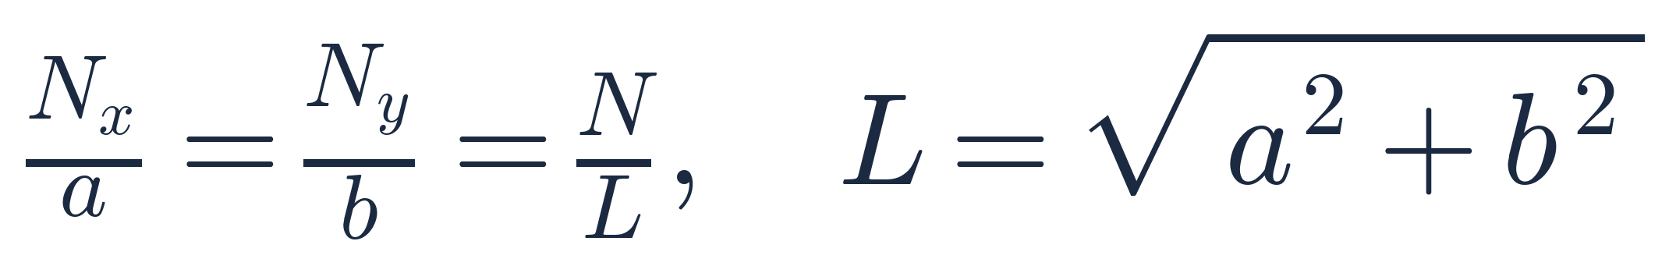
FORMULA · F3 桁架
桁架：節點法、截面法，與零力桿的判定
節點法（未知數 ≤ 2）
截面法：矩心的選法
斜桿分量比
零力桿兩大規則
注意 求解順序固定：先算整體反力 → 掃蕩零力桿 → 用截面法切出要求的桿 → 剩下的才逐節點推。分量比 N_x : N_y : N = a : b : L 可以省掉所有三角函數。
SA-U1-2 靜定結構之分析｜觀念講義

Slide 15
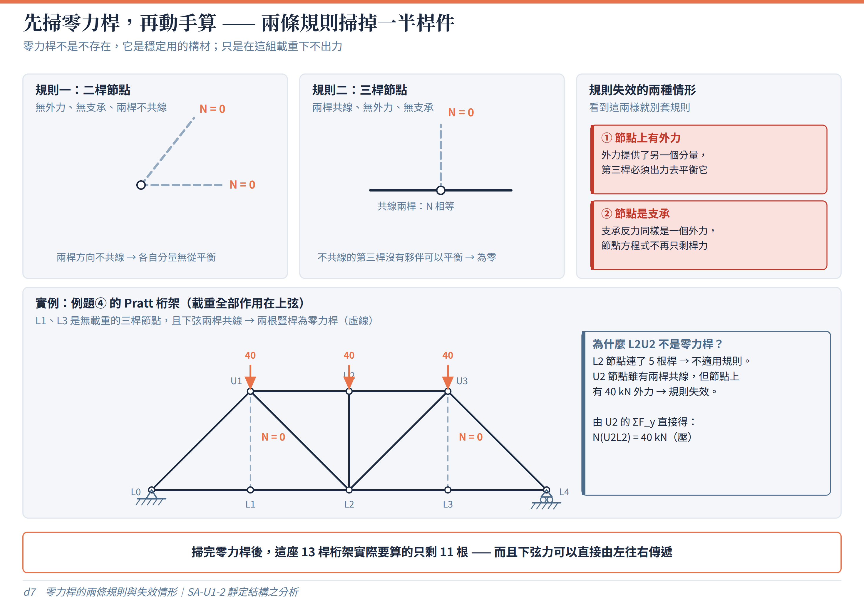
DIAGRAM · 觀念圖解 d7
零力桿：兩條規則掃掉一半桿件，但要記得規則何時失效
看懂這張圖
▍規則一：二桿節點，無外力、無支承、兩桿不共線 → 兩桿皆為零力桿。
▍規則二：三桿節點，其中兩桿共線、無外力、無支承 → 不共線的第三桿為零力桿（共線的兩桿力相等）。
▍規則失效的兩種情形：節點上有外力，或節點本身是支承 —— 兩者都在節點方程式裡多加了一個力。
▍本例 L1、L3 是無載重的三桿節點且下弦共線 → 兩根豎桿為零力桿；但 U2 有 40 kN 外力，所以 L2U2 反而是 40 kN 壓力桿。
SA-U1-2 靜定結構之分析｜觀念講義

Slide 16
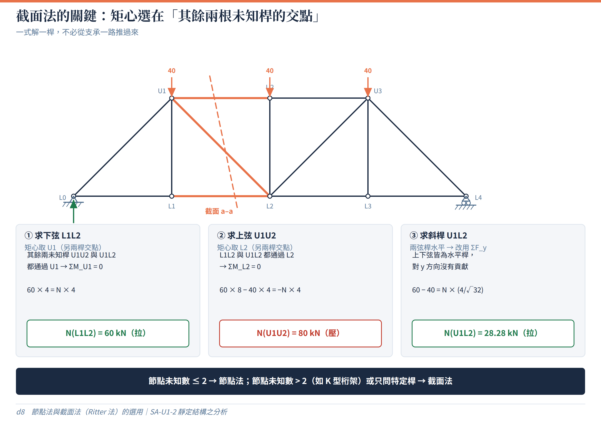
DIAGRAM · 觀念圖解 d8
截面法的唯一訣竅：矩心選在「其餘兩根未知桿的交點」
看懂這張圖
▍一刀切過三根桿，左（或右）半部就成為一個自由體，只有 3 個未知數，恰好對應 3 個平衡式。
▍求下弦 → 矩心取上弦節點 U1（另外兩桿都通過它）；求上弦 → 矩心取下弦節點 L2；求斜桿 → 上下弦皆水平，直接用 ΣF_y。
▍一式解一桿，不必從支承逐節點推過來 —— K 型桁架、只問一兩根桿的題目一定用截面法。
▍節點未知數 ≤ 2 時才用節點法；超過 2 個就先用截面法把數量壓下來。
SA-U1-2 靜定結構之分析｜觀念講義

Slide 17
WORKED EXAMPLE ④
微型例題④ Pratt 桁架：掃零力桿 ＋ 一刀解三根桿
STEP 2 內力（桁架）
格間 × 高
支承
載重
靜不定度
4 格 @ 4 m，高 4 m
L0 鉸、L4 滾
上弦 U1、U2、U3 各 40 kN（↓）
d = 13 + 3 − 2(8) = 0
1
整體反力 ＋ 掃零力桿
2
切截面 a–a，矩心取 U1 → 下弦
對稱 → R_L0 = R_L4 = 60 kN
L1：三桿節點、無載重、下弦兩桿共線 → L1U1 = 0
L3：同理 → L3U3 = 0
13 根桿先掉 2 根，下弦力可以直接由左往右傳
切過 U1U2、U1L2、L1L2，取左半部
U1U2 與 U1L2 都通過 U1 → ΣM_U1 = 0
60 × 4 = N × 4
N(L1L2) = +60 kN（拉）
3
矩心改取 L2 → 上弦
4
斜桿用 ΣF_y，並用節點法驗算
L1L2 與 U1L2 都通過 L2 → ΣM_L2 = 0
60×8 − 40×4 = −N × 4
N(U1U2) = −80 kN → 80 kN（壓）
簡支桁架：下弦受拉、上弦受壓，符號先用常識檢查
上下弦皆水平 → ΣF_y：60 − 40 = N × (4/√32)
N(U1L2) = 20√2 = 28.28 kN（拉）
驗算：節點 L0 的 ΣF_y 得 L0U1 = 84.85 kN（壓）
再由 ΣF_x 得 L0L1 = 60 kN，與截面法一致 ✔
答案
L1L2 = +60 kN（拉）、U1U2 = 80 kN（壓）、U1L2 = 28.28 kN（拉）、L1U1 = L3U3 = 0

Slide 18
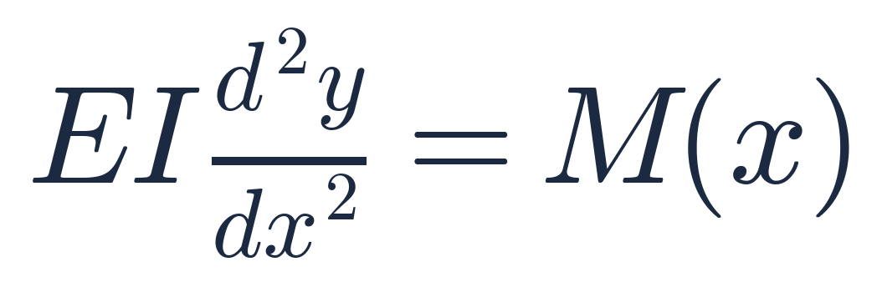
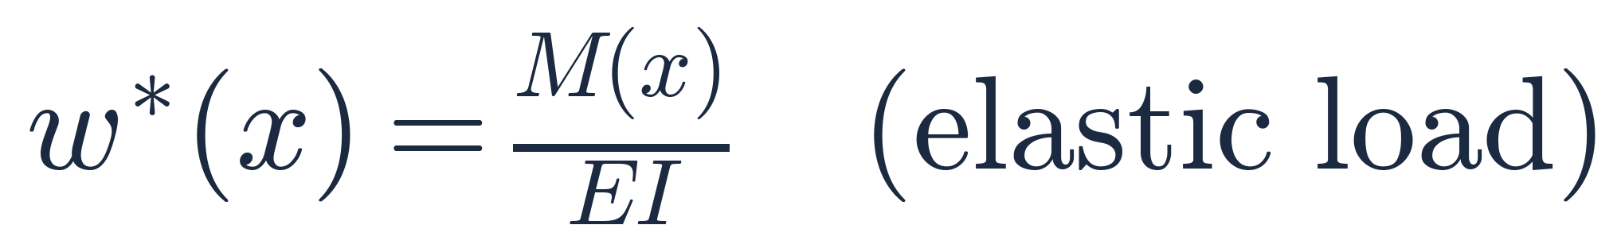
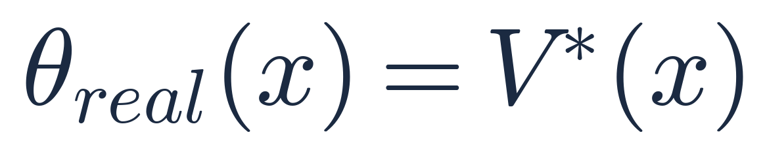
FORMULA · F4 共軛梁法
共軛梁法：把 M/EI 當載重，再算一次剪力與彎矩
撓曲微分方程
彈性載重
轉角 = 共軛梁剪力
位移 = 共軛梁彎矩
注意 支承要換：簡支↔簡支、固定端↔自由端、自由端↔固定端、中間支承↔內鉸、內鉸↔中間支承。換的依據是邊界條件的對偶（固定端 θ = y = 0，對應共軛梁的 V* = M* = 0）。
SA-U1-2 靜定結構之分析｜觀念講義

Slide 19
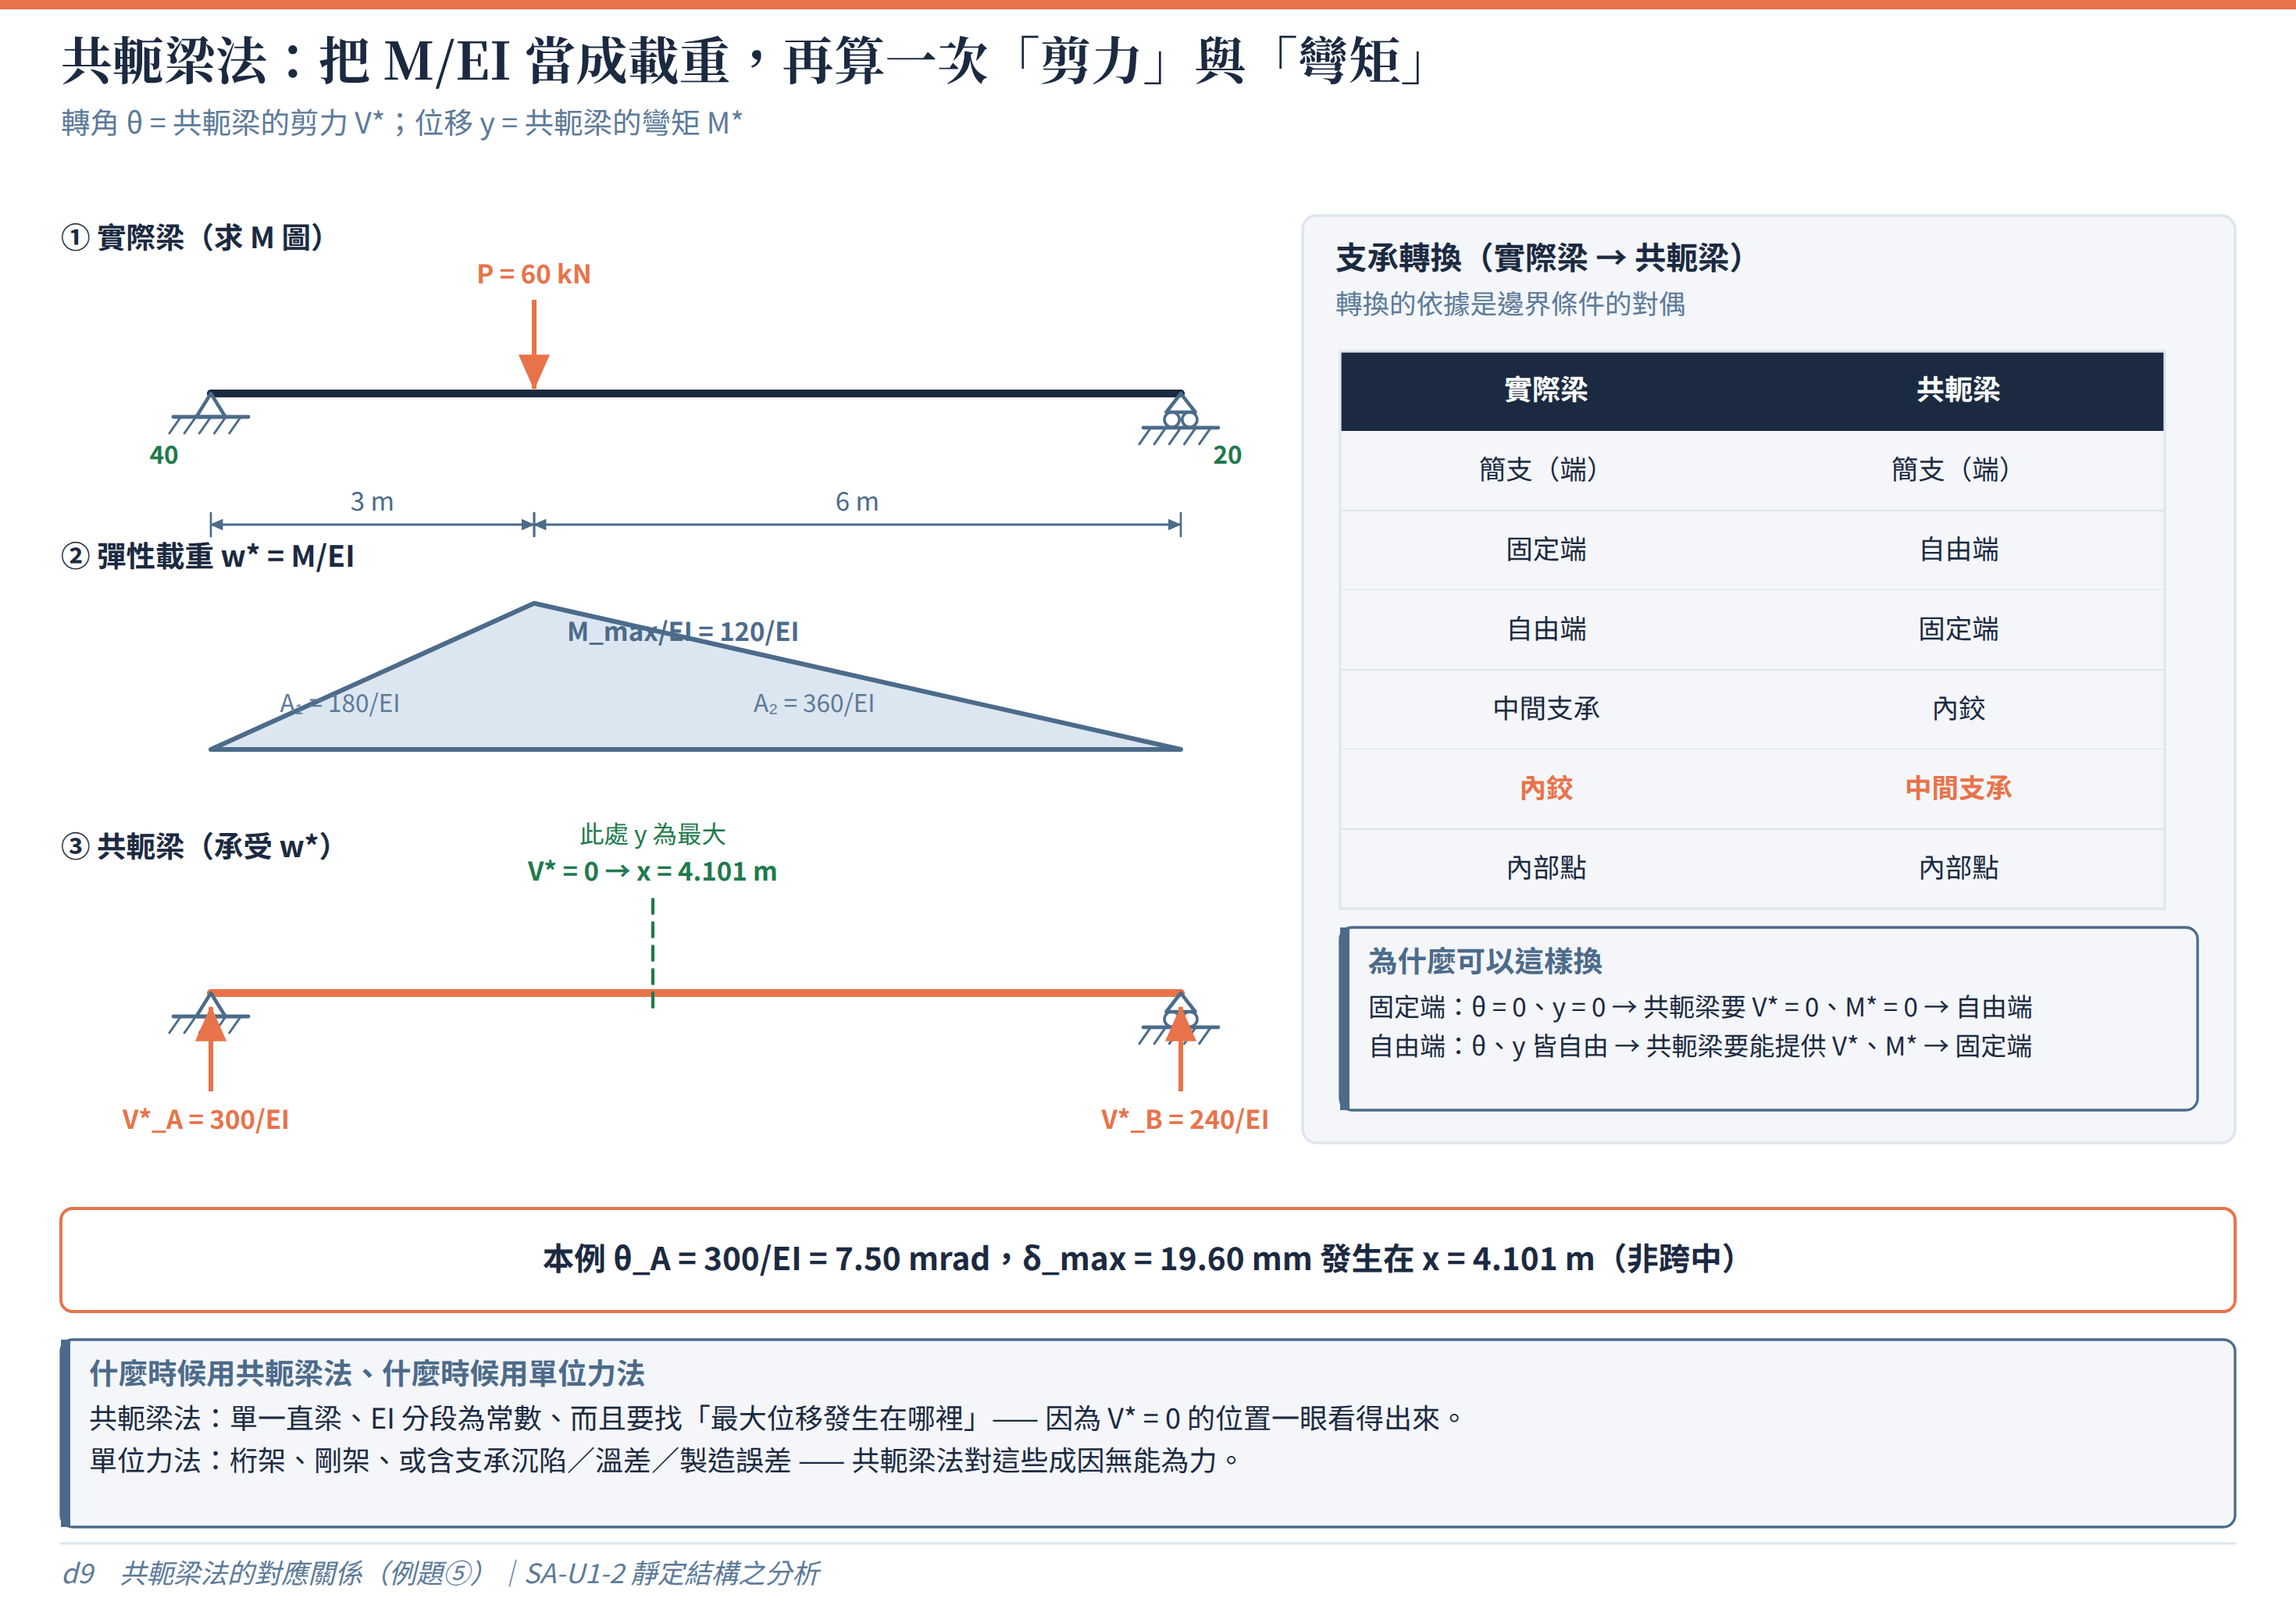
DIAGRAM · 觀念圖解 d9
共軛梁法的兩個好處：不必積分，而且一眼看出最大位移在哪
看懂這張圖
▍把真實梁的 M/EI 圖當作分布載重放到共軛梁上，剪力就是轉角、彎矩就是位移 —— 全部化成大家最熟的靜力計算。
▍最大位移發生在 V* = 0 的位置，也就是「彈性載重面積左右相等」的那一點；這比逐點微分快得多。
▍本例 θ_A = 300/EI = 7.50 mrad、θ_B = 240/EI = 6.00 mrad。
▍δ_max = 19.60 mm 發生在 x = 4.101 m，不在跨中 —— 但跨中值 19.41 mm 只差 0.97%，考場可當快速估算。
SA-U1-2 靜定結構之分析｜觀念講義

Slide 20
WORKED EXAMPLE ⑤
微型例題⑤ 共軛梁法：端點轉角與最大位移的位置
STEP 3 位移（只有外力）
簡支梁跨度
集中載重
作用位置
斷面剛度
L = 9 m
P = 60 kN
距 A 3 m（距 B 6 m）
EI = 40,000 kN·m²
1
先畫真實梁的 M 圖
2
共軛梁的支承與反力
R_A = P·b/L = 40 kN、R_B = 20 kN
M 圖為三角形，尖峰在載重點：M = 40×3 = 120 kN·m
左三角面積 A₁ = 180/EI（形心距 A 2.00 m）
右三角面積 A₂ = 360/EI（形心距 A 5 m）
兩端簡支 → 共軛梁仍是兩端簡支（支承不必換）
ΣM_B = 0：V*_A × 9 = 180×7 + 360×4
V*_A = 300/EI V*_B = 240/EI
θ_A = 7.50 mrad、θ_B = 6.00 mrad
3
找 V* = 0 的位置 → 最大位移
4
取該點的 M* 得最大位移
由 A 往右累積彈性載重，直到等於 V*_A = 300/EI
解得 x² − 18x + 57 = 0
x = 9 − √24 = 4.1010 m
閉合解檢核：距 B 為 √((L²−a²)/3) = 4.8990 m ✔
y_max = M*(x) = 783.8/EI（向下）
δ_max = 19.596 mm
閉合解 δ = Pa(L²−a²)^1.5 / (9√3·L·EI) 完全吻合 ✔
跨中位移 19.406 mm，僅差 0.97%
答案
θ_A = 7.50 mrad、θ_B = 6.00 mrad；δ_max = 19.60 mm 發生在距 A 4.101 m（非跨中）

Slide 21
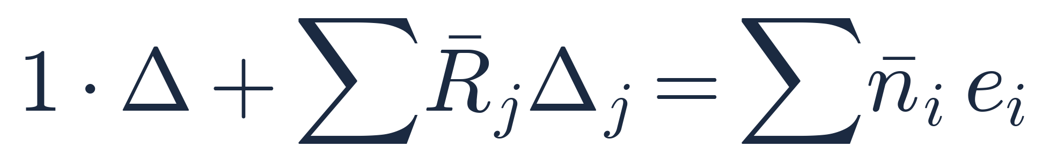
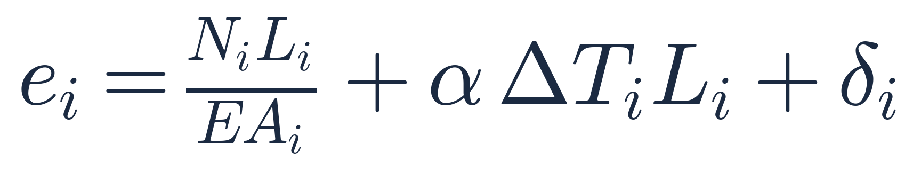
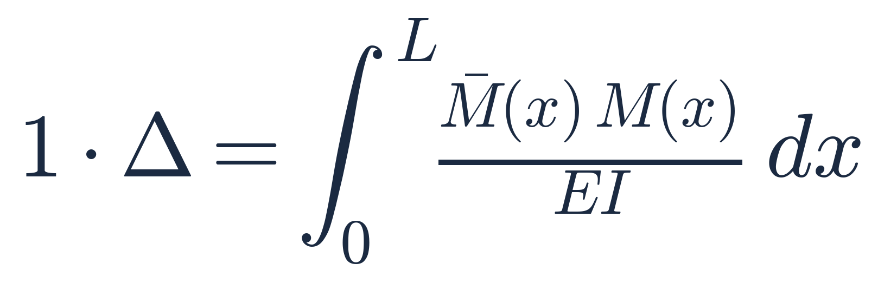
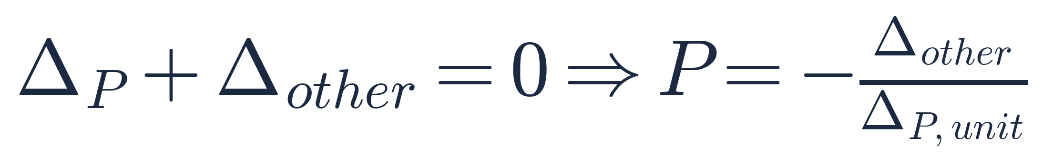
FORMULA · F5 單位力法
廣義虛功方程式 —— 沉陷、溫差、製造誤差一併處理
廣義虛功式（桁架）
桿件真實總伸長
梁與剛架
反解「使位移為零的 P」
注意 左邊是虛擬力系做的外功（含虛擬反力乘上真實支承移動），右邊是虛擬內力乘上真實變形。支承沉陷走左邊、桿件三成因走右邊，兩者不要混在一起。
SA-U1-2 靜定結構之分析｜觀念講義

Slide 22
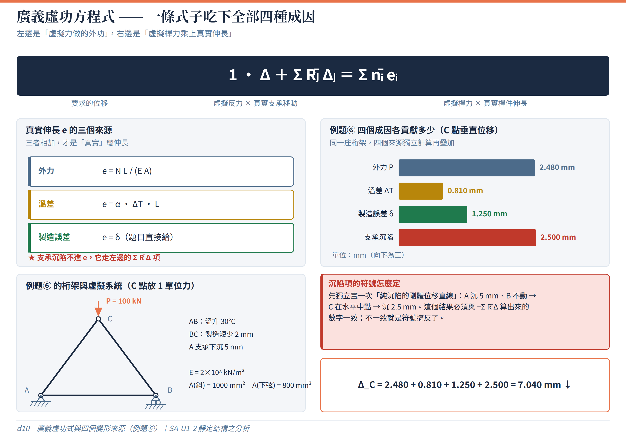
DIAGRAM · 觀念圖解 d10
四個成因獨立計算再疊加 —— 支承沉陷走左邊那一項
看懂這張圖
▍桿件的真實總伸長有三個來源：外力 NL/EA、溫差 α·ΔT·L、製造誤差 δ。三者相加才是「真實」的 e，全部乘上虛擬桿力 n̄ 後加總。
▍支承沉陷不進 e，它是虛擬反力 R̄ 乘上真實支承移動，放在等號左邊 —— 混進右邊是最常見的錯誤。
▍本例四個成因的貢獻：外力 2.480、溫差 0.810、誤差 1.250、沉陷 2.500 mm，合計 7.040 mm 向下。
▍驗算符號的方法：先獨立畫一次純沉陷的剛體位移直線（A 沉 5 mm、B 不動 → C 在中點 → 沉 2.5 mm），與式子算出來的數字比對。
SA-U1-2 靜定結構之分析｜觀念講義

Slide 23
WORKED EXAMPLE ⑥
微型例題⑥ 三成因疊加，再反解「使位移為零的載重」
STEP 3 位移（含非外力成因）
桁架
載重
溫差
製造誤差
支承沉陷
A(0,0) 鉸、B(6,0) 滾、C(3,4)
C 點 P = 100 kN（↓）
AB 桿溫升 30°C
BC 桿短少 2 mm
A 下沉 5 mm
1
真實桿力 N 與虛擬桿力 n̄
2
外力項：Σ n̄ · NL/EA
節點 C 的 ΣF_y：N_AC = N_BC = -62.5 kN（壓）
節點 A 的 ΣF_x：N_AB = +37.5 kN（拉）
虛擬系統 = C 點放 1 kN 向下 → n̄ = N / 100
n̄_AC = n̄_BC = -0.625、n̄_AB = +0.375
e_AC = e_BC = -1.5625 mm（縮短）
e_AB = +1.4063 mm（伸長）
Σ n̄ e = 2(-0.625)(-1.5625) + (0.375)(1.4063)
= +2.4805 mm（向下）
3
溫差、製造誤差、支承沉陷三項
4
疊加，並反解使 Δ_C = 0 的載重
溫差：e = αΔT·L = 2.160 mm → n̄_AB × e = +0.810 mm
誤差：BC 短 2 mm → (-0.625)(−2) = +1.250 mm
沉陷：−Σ R̄Δ = 0.5 × 5 = +2.500 mm
沉陷項等於純剛體位移，可用幾何直接驗算 ✔
Δ_C = 2.480 + 0.810 + 1.250 + 2.500 = 7.040 mm ↓
非外力成因合計 4.560 mm，與 P 無關
令 (2.4805)×(−Q/100) + 4.560 = 0
Q = 183.8 kN（向上）
答案
Δ_C = 7.04 mm ↓；若要 Δ_C = 0，C 點載重須改為向上 183.8 kN —— 沉陷造成的剛體位移，要用很大的力才抵得掉

Slide 24
DECISION FLOW
考場三步驟：拿到題目先問自己這三個問題
STEP 1
STEP 2
STEP 3
① 靜定嗎？
② 要內力還是位移？
③ 變形成因是什麼？
d = 0
內力
只有外力
靜定，往下走。桁架用 m+r−2j；有閉合環用 3m+r−3j−c；樹狀用 r−3−c。
桁架：反力 → 掃零力桿 → 截面法 → 節點法。梁與剛架：切內鉸 → 先附屬後主結構 → 用微分關係推 SFD／BMD，畫在受拉側。
單一直梁且要找最大位移位置 → 共軛梁法（θ=V*、y=M*）。桁架、剛架 → 單位力法。
d < 0 → 回頭找
含沉陷／溫差／誤差
三鉸拱（兩端皆鉸）／拉力繫索（虛線也是桿）／斜面或垂直牆上的滾支承／彈簧支承（r+1，Δ=R/k）。
位移 → 進入 ③
一律用廣義虛功式。桿件三成因走右邊的 Σn̄e，支承沉陷走左邊的 ΣR̄Δ；先用剛體位移直線獨立驗算符號。
位移一定要先有內力才算得動；先把 N、M 解完再說。
三個問題答完，解題路線就唯一了 —— 本單元不存在「想不出來從哪裡下手」的題目。
SA-U1-2 靜定結構之分析｜觀念講義

Slide 25
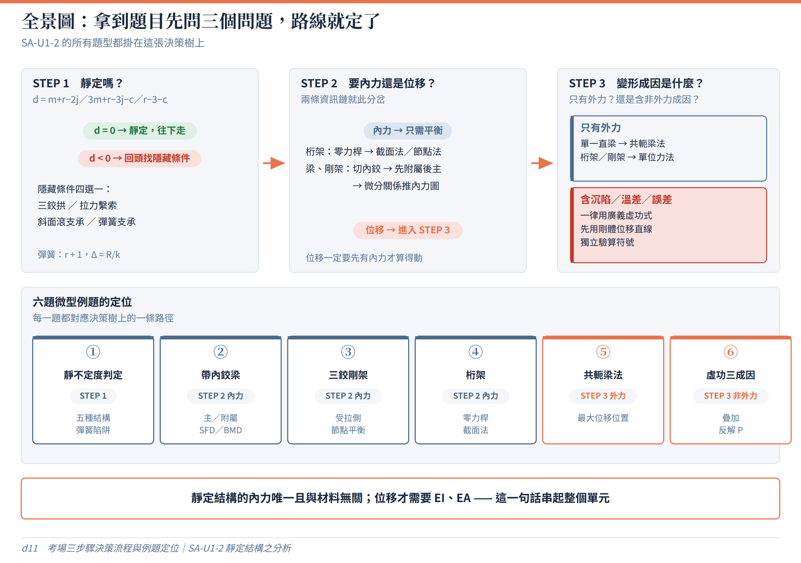
DIAGRAM · 觀念圖解 d11
全景圖：三步驟決策流程與六題例題的定位
看懂這張圖
▍例題①落在 STEP 1：五種結構各用一次判別式，順便處理彈簧陷阱。
▍例題②③④落在 STEP 2：分別是帶內鉸梁（主／附屬 + SFD／BMD）、三鉸剛架（受拉側 + 節點平衡）、桁架（零力桿 + 截面法）。
▍例題⑤⑥落在 STEP 3：共軛梁法找最大位移位置；單位力法做三成因疊加並反解載重。
▍考前三分鐘只看這一張，就能把整個單元的判斷順序完整復習一次。
SA-U1-2 靜定結構之分析｜觀念講義

Slide 26
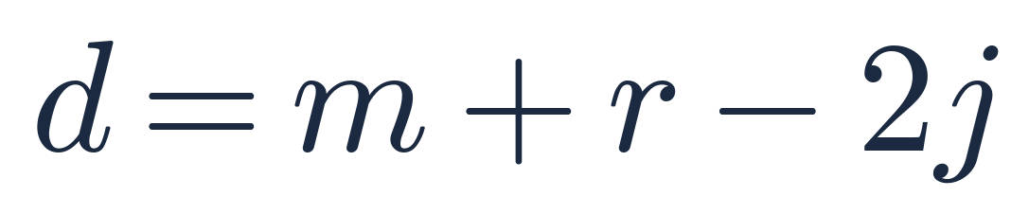
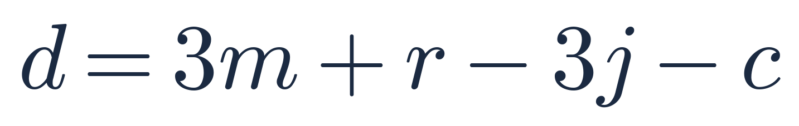
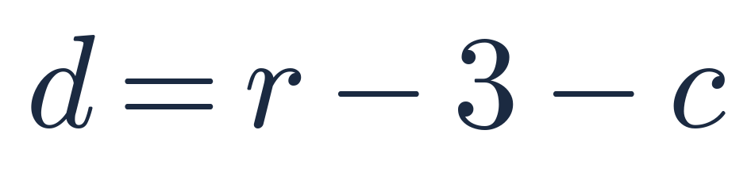
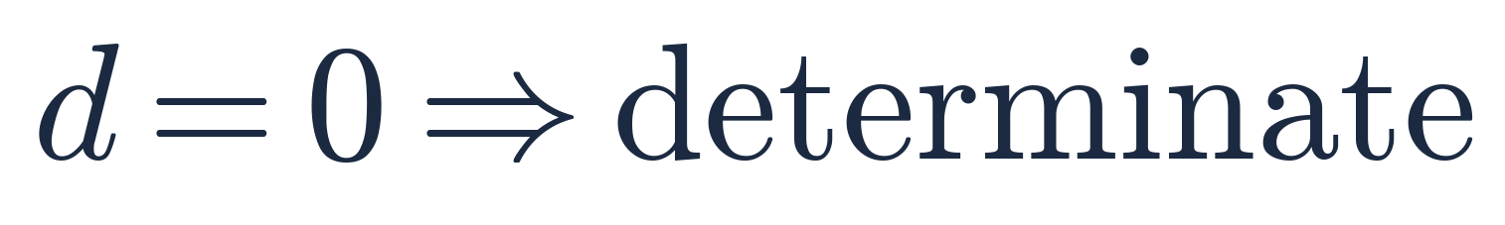
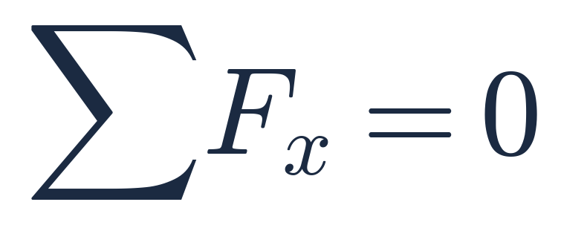
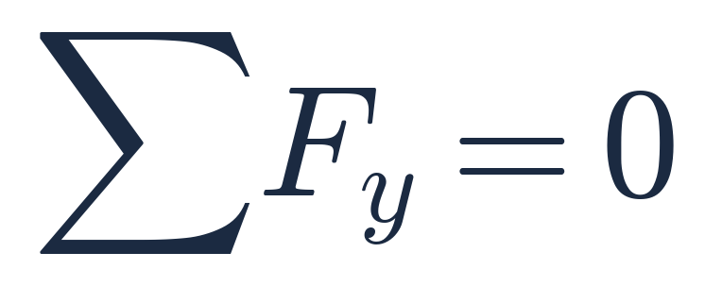
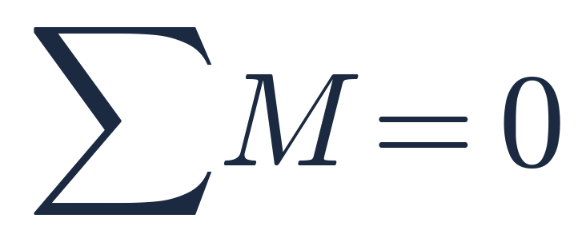
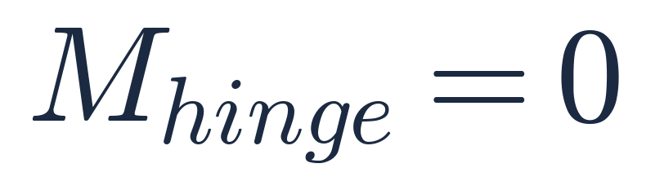
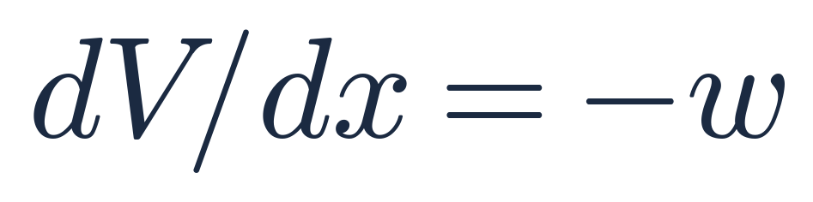
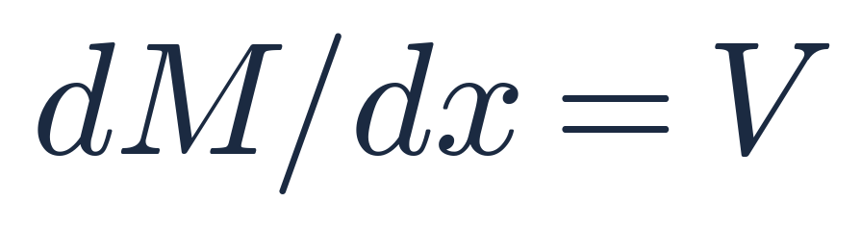
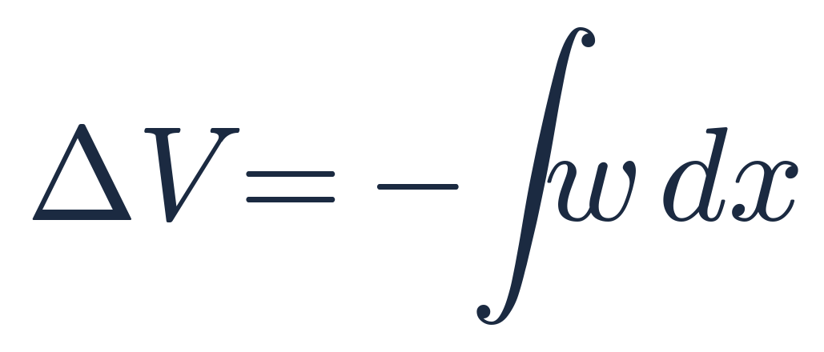
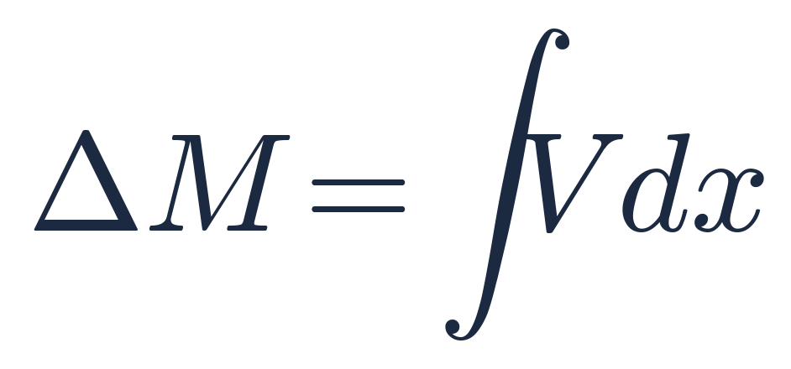
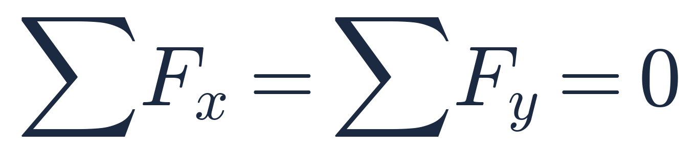
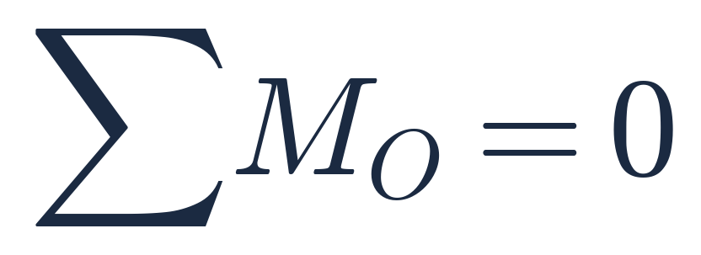
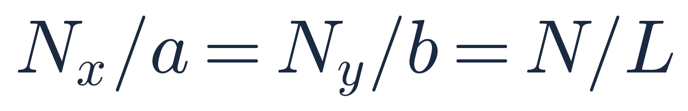
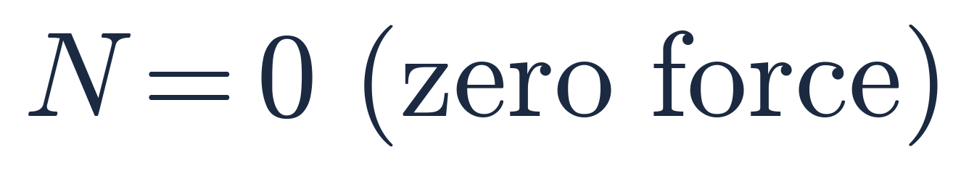
CHEAT SHEET · 考前速查 (1/2)
靜不定度 ‧ 平衡 ‧ 內力圖微分關係 ‧ 桁架
桁架
剛架完整式
樹狀簡化式
判定
水平平衡
豎向平衡
力矩平衡
內鉸條件
剪力與載重
彎矩與剪力
剪力面積法
彎矩面積法
節點法
截面法取矩
斜桿分量比
零力桿
SA-U1-2 靜定結構之分析｜觀念講義

Slide 27

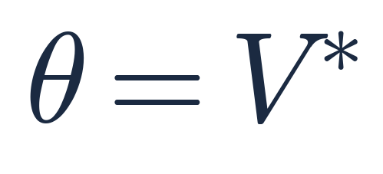
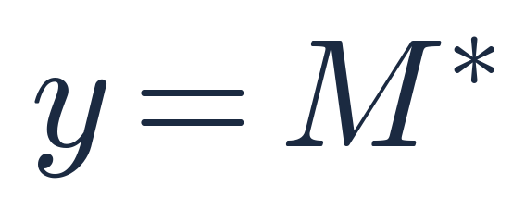
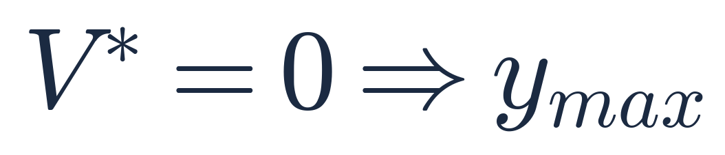
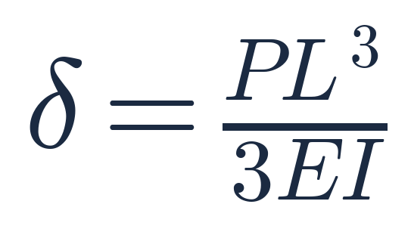
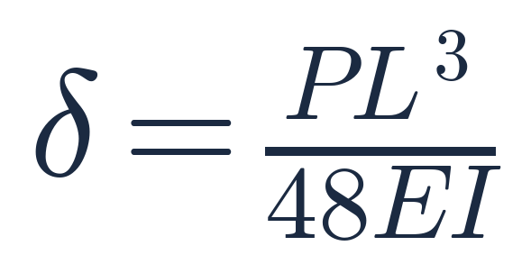
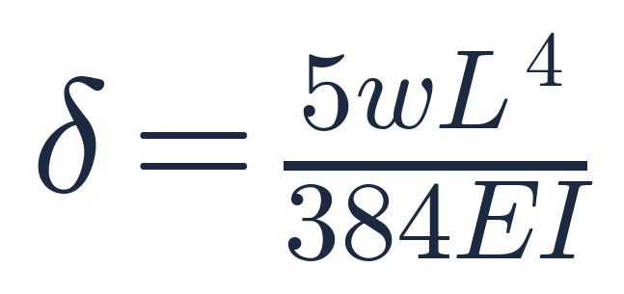
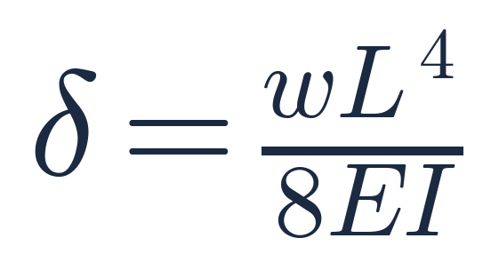
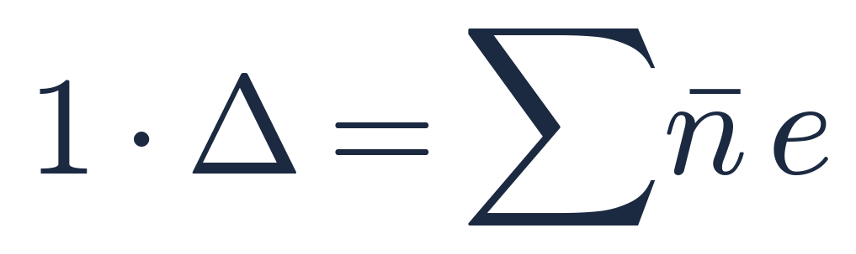
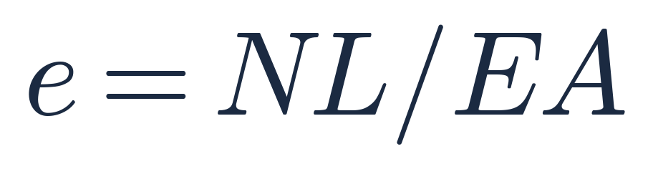
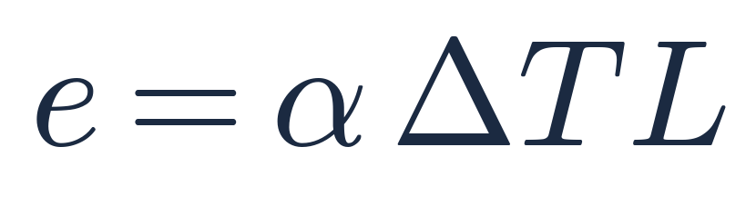





CHEAT SHEET · 考前速查 (2/2)
共軛梁法 ‧ 常用位移公式 ‧ 單位力法
彈性載重
轉角
位移
最大位移位置
懸臂端點集中
簡支跨中集中
簡支均布
懸臂均布
桁架虛功
外力伸長
溫差伸長
含支承移動
梁剛架位移
梁剛架轉角
彈簧下陷
反解載重
SA-U1-2 靜定結構之分析｜觀念講義

Slide 28
REVIEW
高頻陷阱六則 —— 每一則都直接扣掉整題
✕
算出 d < 0 就當成機構
✕
看到彈簧就以為變靜不定
國考不出機構題。d 為負一定是漏看了隱藏條件：三鉸拱（兩端皆鉸 r = 4）、虛線其實是拉力繫索（要計入 m）、滾支承靠在垂直牆或斜面上、彈簧支承。回頭找，d 幾乎都會回到 0。
彈簧只提供 1 個反力分量，與滾支承同級：r = 2 + 1 = 3 → d = 0，仍是靜定。彈簧常數 k 只用來算該點下陷 Δ = R/k，不進入靜不定度的計算。
✕
先解主結構、後解附屬結構
✕
把「靜定結構 + 沉陷」當成會生內力
順序反了就解不動。附屬結構未知數少，可以獨立解出；主結構要等附屬結構把內鉸傳遞力交出來。本例先得 R_D = 10 kN、V_C = 10 kN，才算得出 R_A = 90、M_A = 400 kN·m。
靜定結構對非外力成因免疫：支承沉陷、溫差、製造誤差都不產生一絲內力，只造成剛體位移。題目給了 E、A 卻只問內力，那些數字是誘餌，答案是 0。
✕
截面法的矩心隨便選
✕
把支承沉陷寫進 Σ n̄ e 裡
矩心必須選在其餘兩根未知桿的交點，才能一式解一桿。本例求下弦取 U1、求上弦取 L2；選錯就會留下兩個未知數，整條式子作廢。
廣義虛功式左右兩邊分工明確：桿件的三成因（外力、溫差、誤差）在右邊，支承沉陷是虛擬反力做的功，在左邊的 Σ R̄ Δ。本例沉陷貢獻 2.50 mm，佔總位移 7.04 mm 的三分之一以上。
SA-U1-2 靜定結構之分析｜觀念講義

Slide 29
WRAP UP
SA-U1-2 靜定結構之分析｜重點回顧
靜定結構的內力由「幾何 + 平衡」唯一決定，與 E、I、A 完全無關；剛度只在要算位移時才登場 —— 這一句話串起整個單元。
1
先判 d：桁架 m + r − 2j、閉合環剛架 3m + r − 3j − c、樹狀梁與剛架 r − 3 − c。算出 d < 0 就回頭找三鉸拱、繫索、斜面滾支承、彈簧這四個隱藏條件。
2
梁與剛架：內鉸是刀，切開後先解附屬結構再回頭解主結構；內力圖用 dV/dx = −w、dM/dx = V 推形狀，BMD 畫在受拉側，節點彎矩要平衡。
3
桁架：整體反力 → 掃零力桿 → 截面法（矩心取其餘兩未知桿交點）→ 節點法。零力桿規則遇到節點有外力或支承就失效。
4
位移：單一直梁用共軛梁法（θ = V*、y = M*，V* = 0 處位移最大）；含沉陷、溫差、製造誤差一律用廣義虛功式，四個成因獨立算完再疊加。
5
SA-U1-2 靜定結構之分析｜觀念講義

